Slide 1

湖南中医药大学体育场馆无线网络设计方案
寰宇网络科技有限公司
2019年11月6日

Slide 2
目 录
公司介绍
01
50%
02
项目方案
60%
项目清单
03
40%
04
项目特色
70%

Slide 3
1
公司介绍

Slide 4
公司简介
01
公司简介
CLICK HERE TO
ADD YOUR TITLE
寰宇网络科技有限公司成立于2009年10月，是一家从事企业网站建设和应用软件开发的高新技术企业，致力于为众多的企业提供整体信息化解决方案和全方位实施方案。
02
技术团队
CLICK HERE TO
ADD YOUR TITLE
邹 涵 33 范景源 29
金祥虎 01 石 娇 03
邓颖茹 47 田馨茹 10
王悦青 02 彭 露 44
邢 澳 27

Slide 5
2
项目方案

Slide 6
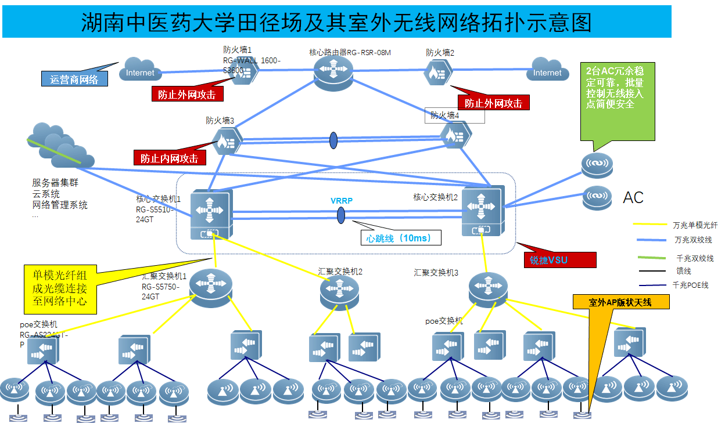
在此输入标题

Slide 7
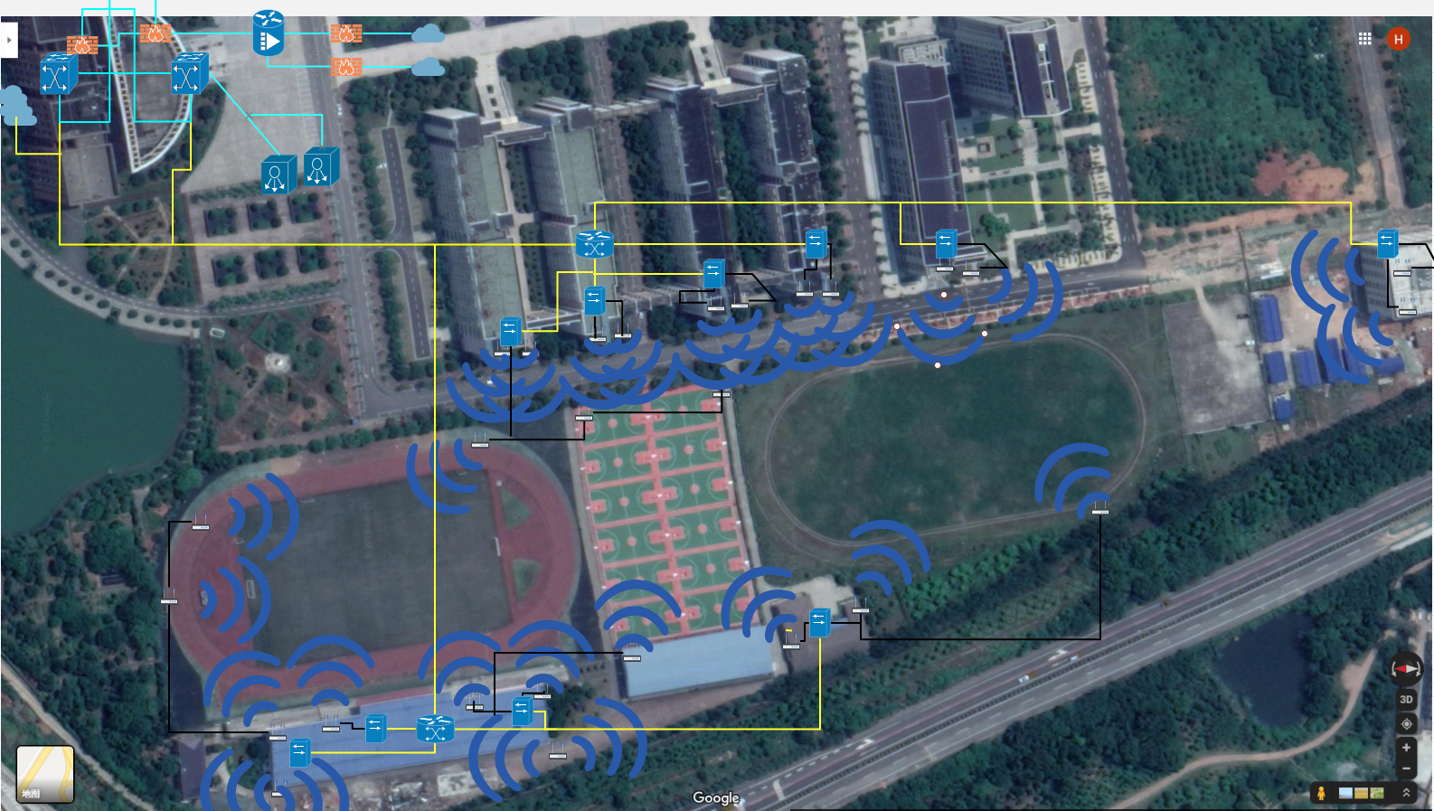
外部总俯瞰图

Slide 8
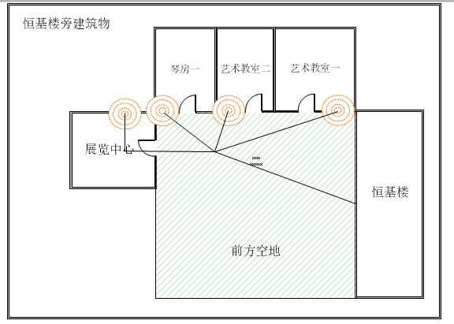
恒基楼外部

Slide 9
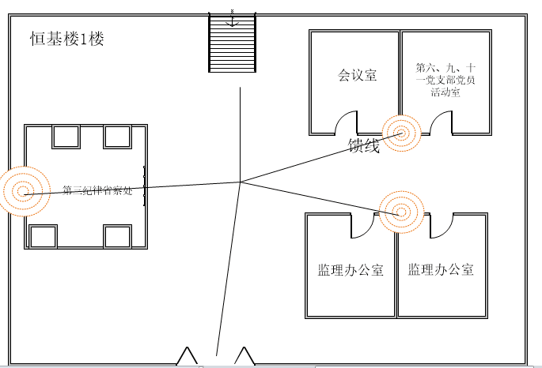
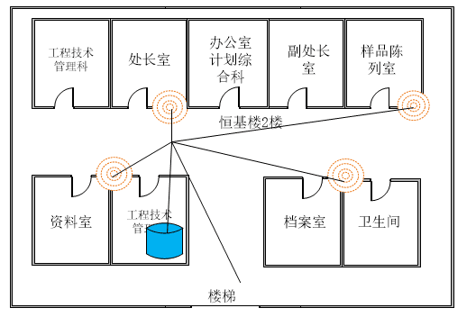
恒基楼内部

Slide 10
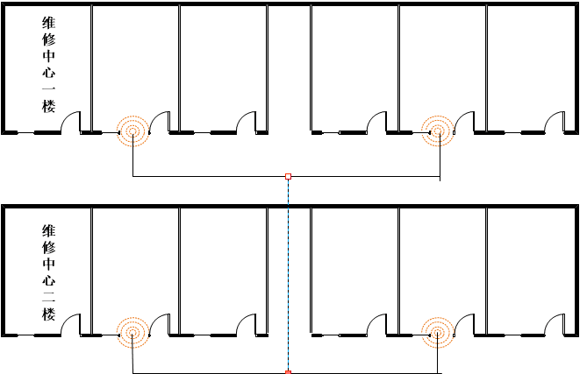
维修中心

Slide 11
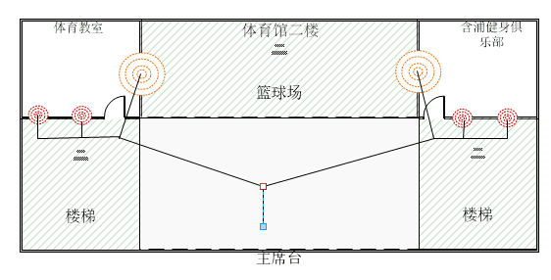
体育馆内部

Slide 12
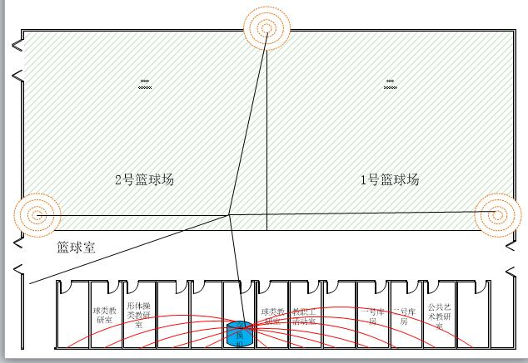

Slide 13
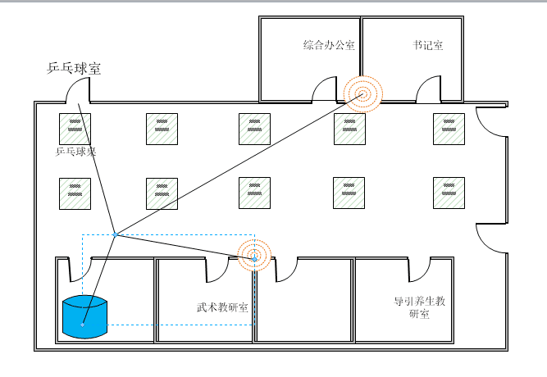

Slide 14
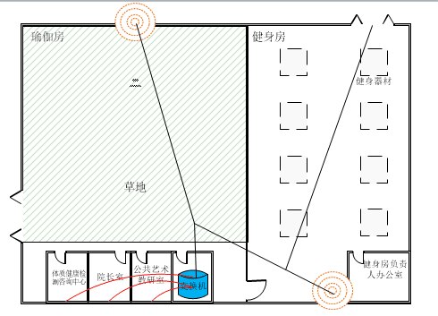

Slide 15
3
项目特色

Slide 16

1. 采用双核心交换机冗余热备，保证稳定性和提高核心交换机的性能。还可以负载均衡，提高工作效率
2. 内外网连接处各采用两台防火墙冗余处理，防止内外网攻击
3.2台AC（无线控制器）冗余稳定可靠，批量控制无线接入点简便安全
4.考虑到信号传输的更快更精确更高效，所以使用单模光纤连接至图书馆网络中心

Slide 17
7. WEB PORTAL认证，用户访问网站后跳转至指定网站进行认证，此处可用作宣传。
8. Wi-Fi网络无缝漫游，增加用户体验
5.采用poe交换机，增加了设备的稳定性，布线更加方便快捷。
6.PVC管穿线，防止网线遭受破坏，而且更加美观。

Slide 18
4
项目清单

Slide 19
感谢大家的聆听
寰宇网络科技有限公司

